Slide 1
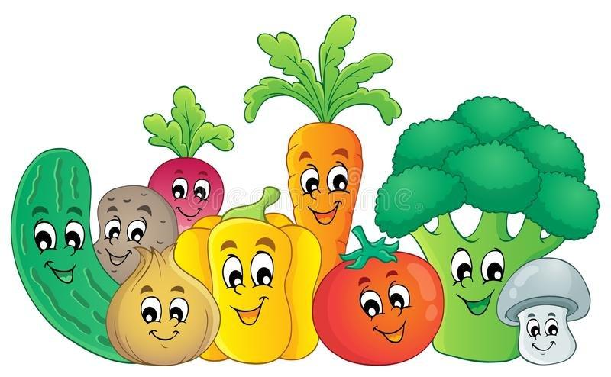
ПРОЕКТ: «НАШ ВЕСЕЛЫЙ ОГОРОД»

Slide 2
Актуальность проблемы:
Дети в недостаточной степени имеют представления о том, как вырастить растения, где они могут расти ,о необходимых условиях роста.
Участника проекта:
дети старшего дошкольного возраста, воспитатели группы, дворник д/с родители воспитанников.
Срок реализации проекта:
февраль, март, апрель, май, июнь, июль, август, сентябрь.
(долгосрочный)
Тип проекта:
познавательно-исследовательский.
Цель проекта:
развитие интереса к познавательно-исследовательской , творческой деятельности детей, в процессе выращивания растений на подоконнике и на участке детского сада.

Slide 3
Задачи:
1. Приобщать детей к трудовой деятельности.
2. Учить ухаживать за растениями в комнатных условиях.
3. Учить ухаживать за растениями в естественных условиях.
4. Обобщать представления о свете, тепле, влаге, необходимых для роста растений.
5. Формировать понятие у детей «человек-природа»: люди сажают, ухаживают, а растения вырастая кормят людей своими плодами.
Ожидаемый результат:
1. Освоение детьми экологических знаний, трудовых навыков.
2. Дети научатся замечать красоту растительного мира, ухаживать за растениями, познакомятся с условиями их роста.
3. Научатся проявлять желание заботиться об огороде, воплощать творческие идеи в его оформлении.
4. Выращивание рассады с последующей посадкой её на территории огорода детского сада.

Slide 4
Работа с родителями:
Помощь родителей в организации проведения проекта
(семена, земля, контейнеры для посадки)
Рекомендации: вместе с детьми сходить в овощные магазины; совместно приготовить блюда из овощей (супы, салаты и т. д.)
Попросить составить совместный рассказ о том, как ухаживать за домашним огородом.
Консультация для родителей «Зеленый мир на окне»
Этапы работы:
1. Подготовительный
2. Познавательно-исследовательский
3. Заключительный

Slide 5
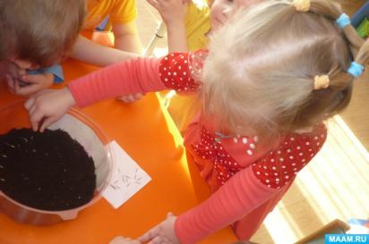
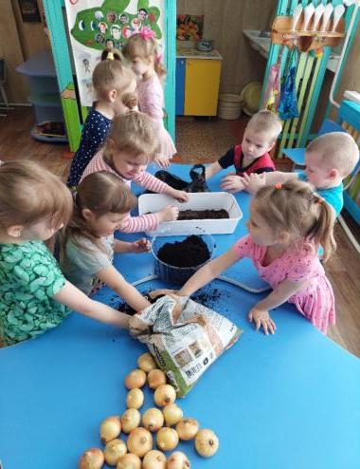
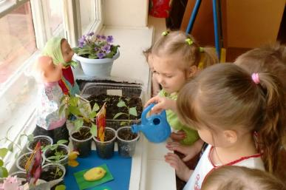

Slide 6
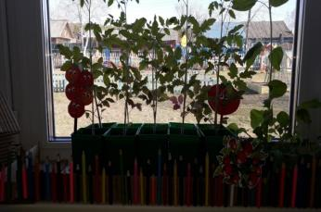
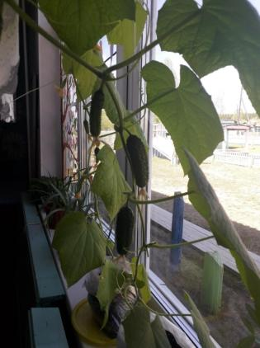
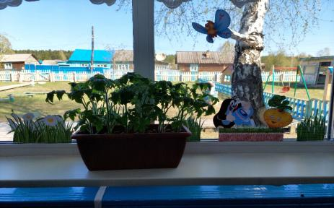

Slide 7
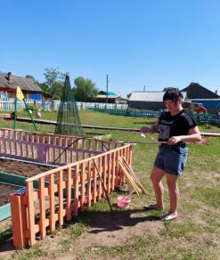
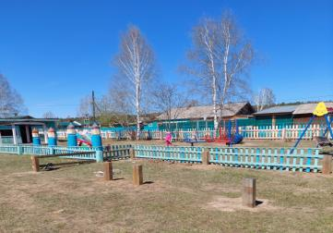
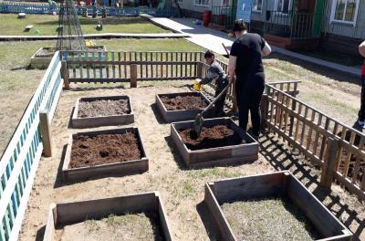
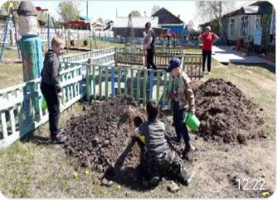

Slide 8
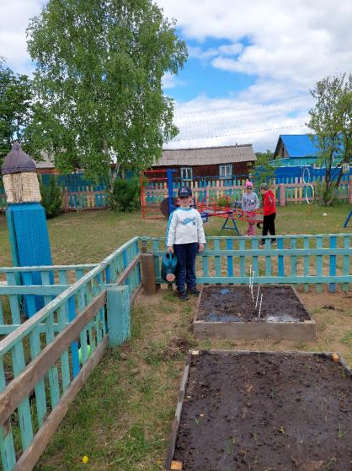
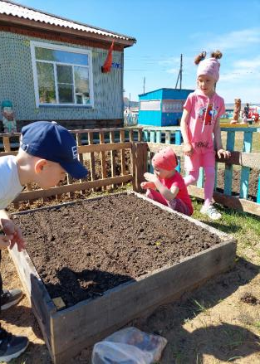

Slide 9
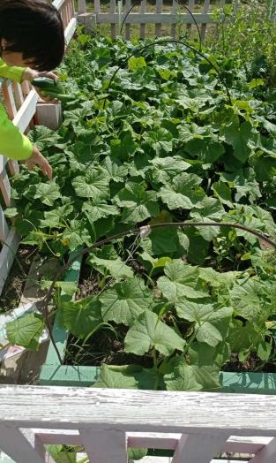
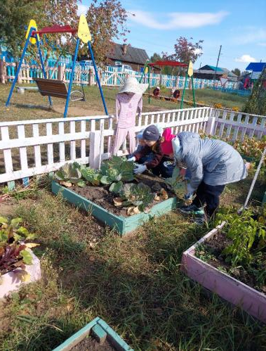

Slide 10
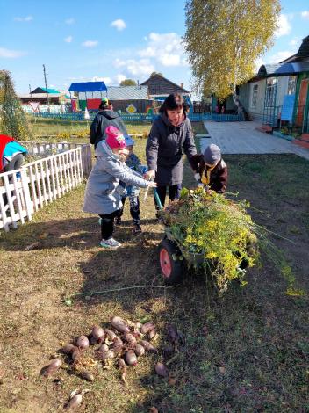
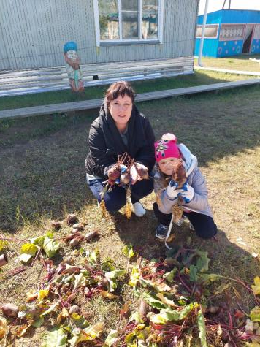

Slide 11
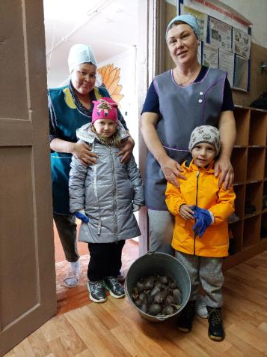
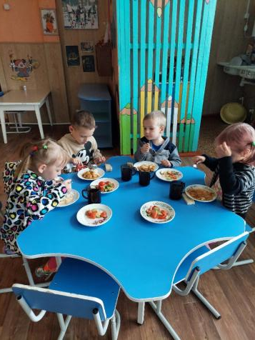

Slide 12
Спасибо за внимание.

